Slide 1
Autor: Mgr. Jana Pavlůsková
Datum: květen 2013
Ročník: 8.
Vzdělávací oblast: Člověk a příroda
Vzdělávací obor: Zeměpis
Tematický okruh: Zeměpis světadílů
Téma: Jihovýchodní Evropa – Západní Balkán
Anotace: Prezentace určená jako výklad k učivu o státech
Evropy.
Materiál je doplněn množstvím fotografií, shrnutím ve
formě otázek k opakování a odkazem na interaktivní
test k procvičení.

Slide 2
Jihovýchodní Evropa - Západní Balkán

Slide 3
Zopakujte si:
a)Západní části
Povrch západní části Balkánského poloostrova je
hornatý
rovinatý
nížinatý

Slide 4
Slovinsko
Chorvatsko
Bosna a Hercegovina
Srbsko
Černá hora
Makedonie
Albánie
Obr. 1

Slide 5
Státy bývalé Jugoslávie
Jugoslávie byl mnohonárodnostní stát s hlavním městem Bělehradem. Za dobu své existence vystřídal několik forem uspořádání, často se měnila jeho rozloha, stejně jako obyvatelstvo. Po válkách z přelomu 80. a 90. let se původní socialistický svazek rozpadl a jméno Jugoslávie si uchovalo jen společenství Srbska a Černé Hory. To se ho vzdalo v roce 2003.

Slide 6
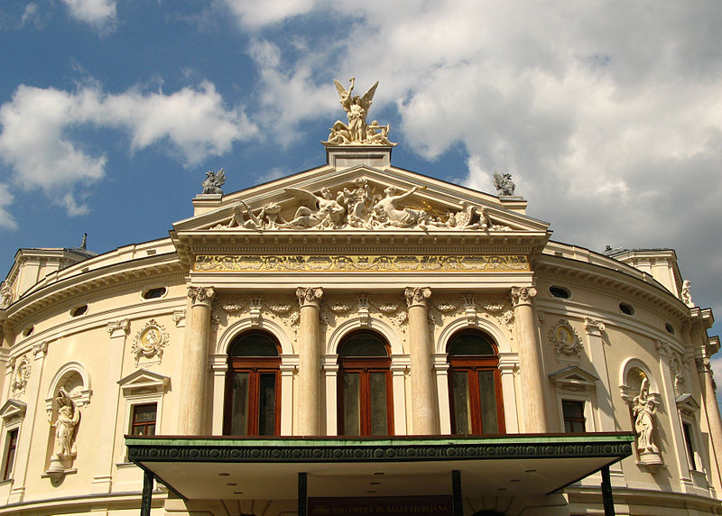
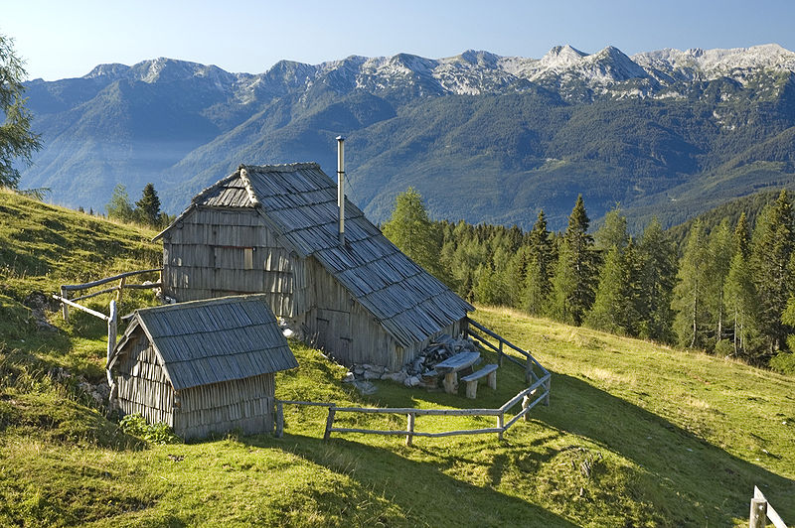
Slovinsko
Je nejmenší, ale hospodářsky nejvyspělejší z nástupnických států bývalé Jugoslávie. Průmysl většinou využívá dovážené suroviny. Turisté navštěvují Alpy, krasové jeskyně a mořské pobřeží.
Obr. 3 – budova opery v Ljubljaně
Obr. 2 - Krstenica

Slide 7
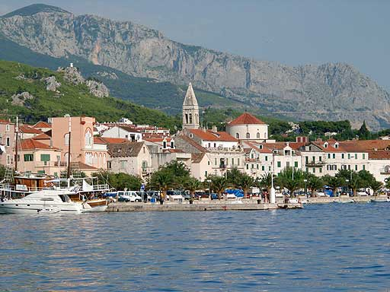
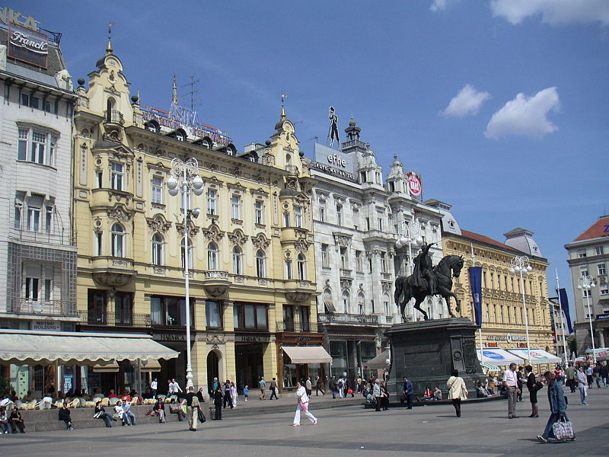
Chorvatsko
Má nevýhodný tvar podkovy. Pobřežní část tvoří Dalmácie. Slovanští Chorvaté jsou katolického vyznání. Na tradiční potravinářský průmysl navazují chemie a výroba léčiv. V severní části se pěstují obiloviny, v jižní vinná réva a olivy.
Obr. 4 - Makarska
Obr. 5 - Zagreb

Slide 8
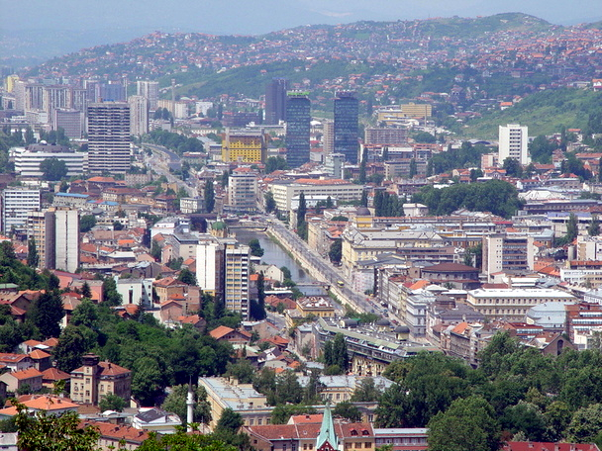
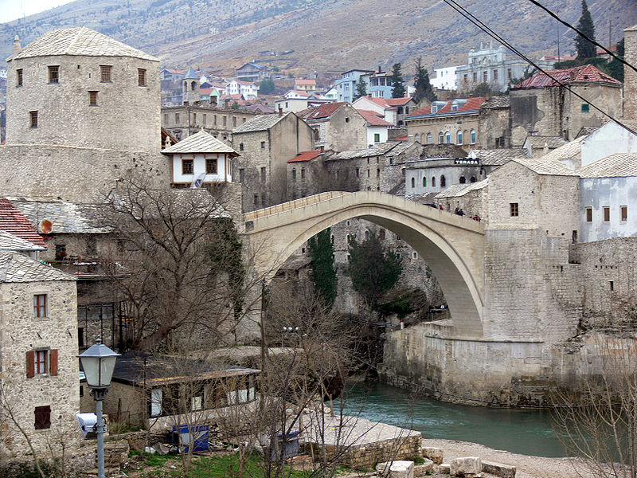
Bosna a Hercegovina
Leží v hornaté krajině. Národnostní a náboženská pestrost vedla na začátku 90. let minulého století k občanské válce. Hospodářství zůstalo na nízké úrovni. Význam mají těžba surovin a dřevařský průmysl. Chovají se ovce a skot.
Obr. 6 - Sarajevo
Obr. 7 - Mostar

Slide 9
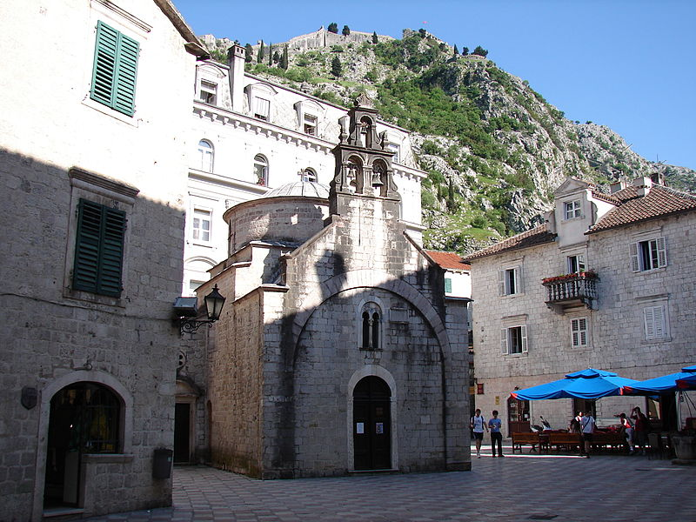
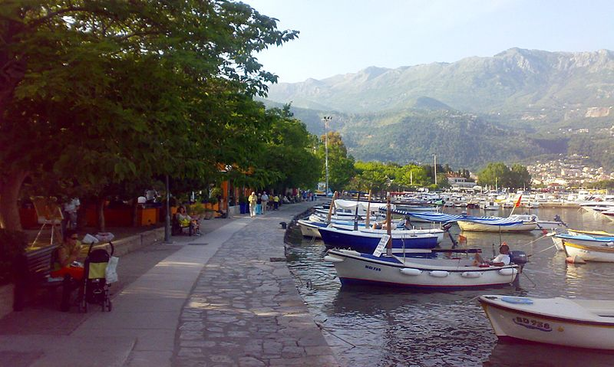
Černá Hora
Samostatnost získala v roce 2006 na základě referenda. Obyvatelstvo hovoří stejným jazykem jako Srbové. Malý hornatý stát se hospodářsky orientuje na cestovní ruch.
Obr. 8 - Kotor
Obr. 9 – Černá Hora, jih

Slide 10
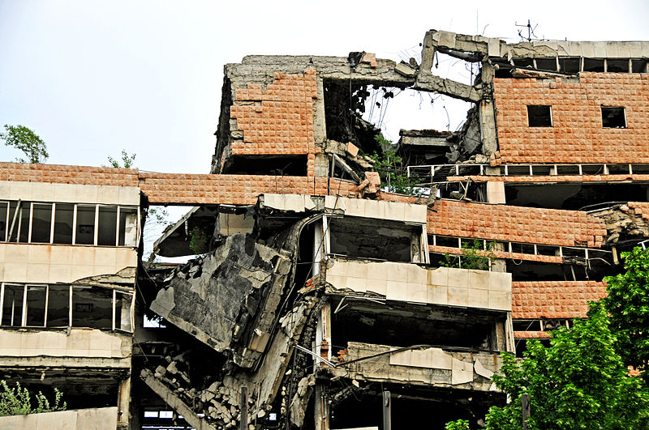
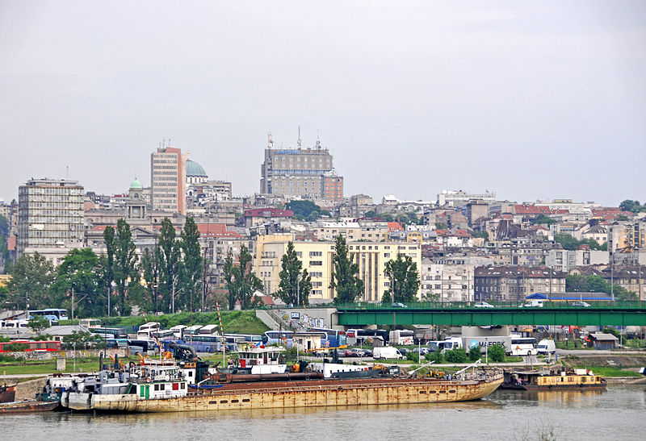
Srbsko
Je to vnitrozemský stát. Obyvatelstvo tvoří Srbové, Černohorci, Albánci a Maďaři. Průmysl, především textilní a chemický, je soustředěn do oblasti Bělehradu. Zemědělství má dobrou úroveň v nížinaté Vojvodině. Pěstují zde obiloviny a cukrovku.
Obr. 10 - Kosovo
Obr. 11 - Bělehrad

Slide 11
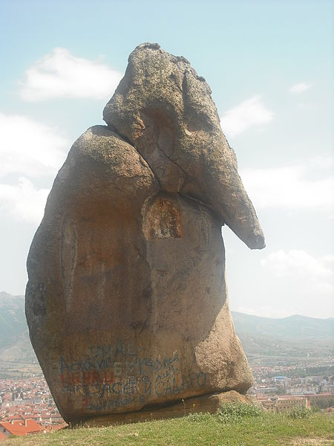
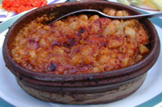
Makedonie
Patří mezi nejvíce izolované a nejméně vyspělé oblasti Evropy. Žijí zde velké národnostní menšiny (20% Albánců a 5% Turků). Zemědělství je soustředěno v nížině podél řeky Vardar.
Obr. 13 – Sloní skála poblíž Prilepu
Obr. 12 – tavče-gravče, národní jídlo

Slide 12
K západnímu Balkánu řadíme ještě Albánii.

Slide 13
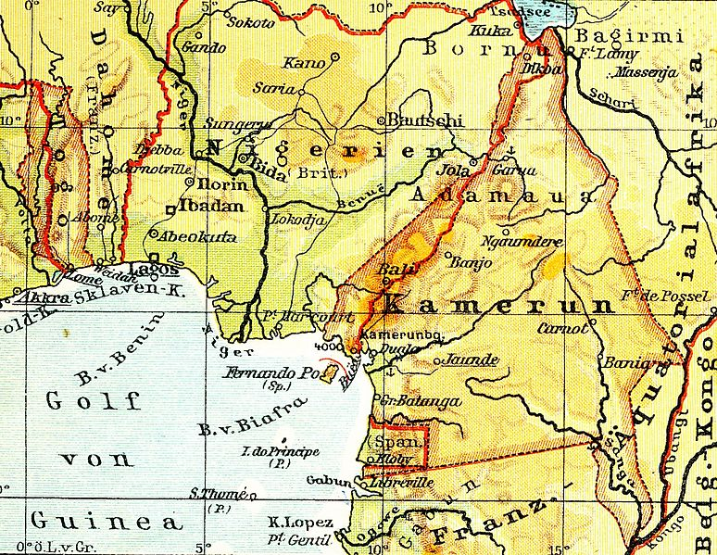
UKAŽ NA MAPĚ
Dinárské hory, Plitvická jezera, Skadarské jezero, Sava, Vardar
Istrijský poloostrov, ostrov Krk, Brač
Bělehrad, Zagreb, Sarajevo

Slide 14
OTÁZKY K OPAKOVÁNÍ
Jmenuj nástupnické státy bývalé Jugoslávie. Který z nich je nejmladší?
Na jakém základě stojí hospodářství těchto zemí? Souvisí to s přírodními podmínkami?
Je některý ze států vnitrozemský?
PROCVIČTE SE V TESTÍKU
http://www.zcsol.cz/zaklad/testy/form.php?&jmeno_testu=../../zaklad/stranky_predmetu/zadani_testu/z7_15_blizky_vychod.txt&img_adr=../stranky_predmetu/zadani_testu/z7_15_blizky_vychod&vymazat=ano

Slide 15
POUŽITÉ ZDROJE
Obr. 1 - KoenB [2013-05_12], dostupné jako volné dílo na www: http://commons.wikimedia.org/wiki/File:Europe-nofill-black-lores.png?uselang=cs
Obr. 2 - Grega.nered [2013-05_12], dostupné pod licencí Creative Commons na www: http://commons.wikimedia.org/wiki/File:Krstenica.jpg
Obr. 3 - Petar Milošević [2013-05_12], dostupné pod licencí Creative Commons na www: http://commons.wikimedia.org/wiki/File:Opera_Ljubljana.jpg
Obr. 4 - Axel Heymann [2013-05_12], dostupné pod licencí Creative Commons na www: http://commons.wikimedia.org/wiki/File:Makarska_from_port.jpg
Obr. 5 - Lamasse [2013-05_12], dostupné jako volné dílo na www: http://cs.wikipedia.org/wiki/Soubor:Zagreb_trg_bana_Jela%C4%8Di%C4%87a.jpg
Obr. 6 - Asim Led [2013-05_12], dostupné pod licencí Creative Commons na www: http://cs.wikipedia.org/wiki/Soubor:Sarajevo_downtown.png
Obr. 7 - Christian Bickel [2013-05_12], dostupné pod licencí Creative Commons na www: http://cs.wikipedia.org/wiki/Soubor:Stari_Most._01.jpg
Obr. 8 - Norbert Utz [2013-05_12], dostupné pod licencí Creative Commons na www: http://commons.wikimedia.org/wiki/File:Montenegro_Kotor_Ort.JPG
Obr. 9 - Bjoertvedt [2013-05_12], dostupné pod licencí Creative Commons na www: http://commons.wikimedia.org/wiki/File:Montenegro_Gradska_Luka_Budva.jpg
Obr. 10 - Dennis Jarvis [2013-05_12], dostupné pod licencí Creative Commons na www: http://commons.wikimedia.org/wiki/File:Serbia-0402_-_Nato_Damage_%287179549703%29.jpg
Obr. 11 - Dennis Jarvis [2013-05_12], dostupné pod licencí Creative Commons na www: http://commons.wikimedia.org/wiki/File:Serbia-0365_-_Entering_Belgrade_%287179540787%29.jpg
Obr. 12 - DJ LoPaTa [2013-05_12], dostupné pod licencí Creative Commons na www: http://cs.wikipedia.org/wiki/Soubor:%D0%A2%D0%B0%D0%B2%D1%87%D0%B5_%D0%B3%D1%80%D0%B0%D0%B2%D1%87%D0%B5.jpg
Obr. 13 - ГП [2013-05_12], dostupné pod licencí Creative Commons na www: http://commons.wikimedia.org/wiki/File:The_elephant_rock_near_Prilep_%281%29.JPG

